Slide 1

Python玩转大数据
计算机基础教育研究所--2018.3

Slide 2
函数的基本应用
函数的定义
函数是一段具有特定功能的、可重用的语句组，用函数名来表示并通过函数名进行完成功能调用。
函数也可以看作是一段具有名字的子程序，可以在需要的地方调用执行，不需要在每个执行地方重复编写这些语句。每次使用函数可以提供不同的参数作为输入，以实现对不同数据的处理；函数执行后，还可以反馈相应的处理结果。
Python定义一个函数使用def保留字，语法形式如下：
def <函数名>(<参数列表>):
<函数体>
return <返回值列表>

Slide 3
函数的基本应用
函数的定义
案例：生日歌。
过生日时要为朋友唱生日歌，歌词为：
Happy birthday to you!
Happy birthday to you!
Happy birthday, dear <名字>
Happy birthday to you!
编写程序为Mike和Lily输出生日歌。最简单的实现方法是重复使用print()语句
>>> Happy birthday to you! Happy birthday to you! Happy birthday, dear Mike! Happy birthday to you! Happy birthday to you! Happy birthday to you! Happy birthday, dear Lily! Happy birthday to you!
1 2 3 4 | print("Happy birthday to you!") print("Happy birthday to you!") print("Happy birthday, dear Mike!") print("Happy birthday to you!")
6 7 8 9 | print("Happy birthday to you!") print("Happy birthday to you!") print("Happy birthday, dear Lily!") print("Happy birthday to you!")

Slide 4
函数的基本应用
函数的定义
微实例5.1 |  | m5.1HappyBirthday.py
1 2 3 4 5 6 7 8 9 10 | def happy(): print("Happy birthday to you!") def happyB(name): happy() happy() print("Happy birthday, dear {}!".format(name)) happy() happyB("Mike") print() happyB("Lily")
>>> Happy birthday to you! Happy birthday to you! Happy birthday, dear Mike! Happy birthday to you! Happy birthday to you! Happy birthday to you! Happy birthday, dear Lily! Happy birthday to you!

Slide 5
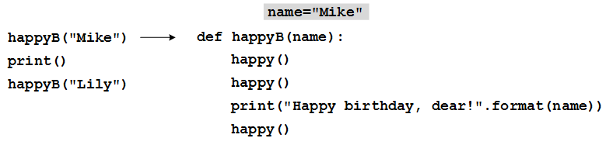
函数的基本应用
函数的调用
程序调用一个函数需要执行以下四个步骤：
（1）调用程序在调用处暂停执行；
（2）在调用时将实参复制给函数的形参；
（3）执行函数体语句；
（4）函数调用结束给出返回值，程序回到调用前的暂停处继续执行。
微实例5.1中happyB()的被调用过程

Slide 6
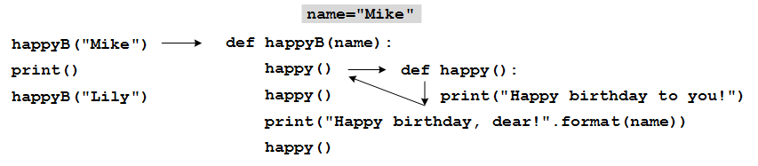
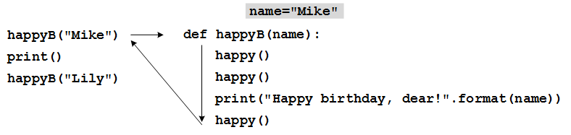
函数的基本应用
函数的调用

Slide 7
函数的基本应用
函数的调用
lambda函数
Python的有33个保留字，其中一个是lambda，该保留字用于定义一种特殊的函数——匿名函数，又称lambda函数。
匿名函数并非没有名字，而是将函数名作为函数结果返回，如下：
<函数名> = lambda <参数列表>: <表达式>
lambda函数与正常函数一样，等价于下面形式：
def <函数名>(<参数列表>):
return <表达式>
>>>f = lambda x, y : x + y >>>type(f) <class 'function'> >>>f(10, 12) 22

Slide 8
函数的参数传递
可选参数和可变数量参数
在定义函数时，有些参数可以存在默认值。
>>>def dup(str, times = 2): print(str*times) >>>dup("knock~") knock~knock~ >>>dup("knock~",4) knock~knock~knock~knock~
在函数定义时，可以设计可变数量参数，通过参数前增加星号（*）实现。
>>>def vfunc(a, *b): print(type(b)) for n in b: a += n return a >>>vfunc(1,2,3,4,5) <class 'tuple'> 15

Slide 9
函数的参数传递
参数的位置和名称传递
Python提供了按照形参名称输入实参的方式，调用如下：
result = func(x2=4, y2=5, z2=6, x1=1, y1=2, z1=3)
由于调用函数时指定了参数名称，所以参数之间的顺序可以任意调整。
函数的返回值
return语句用来退出函数并将程序返回到函数被调用的位置继续执行。
return语句同时可以将0个、1个或多个函数运算完的结果返回给函数被调用处的变量，例如。
>>>def func(a, b): return a*b >>>s = func("knock~", 2) >>>print(s) knock~knock~
Notes:
Def func(x1,y1,z1,x2,y2,z2):
return
Result=func(1,2,3,4,5,6)

Slide 10
函数的参数传递
函数的返回值
>>>def func(a, b): return b,a >>>s = func("knock~", 2) >>>print(s, type(s)) (2, 'knock~') <class 'tuple'>
函数可以没有return，此时函数并不返回值，如案例中的happy()函数。函数也可以用return返回多个值，多个值以元组类型保存。
>>>n = 1 #n是全局变量 >>>def func(a, b): c = a * b #c是局部变量，a和b作为函数参数也是局部变量 return c >>>s = func("knock~", 2) >>>print(c) Traceback (most recent call last): File "<pyshell#6>", line 1, in <module> print(c) NameError: name 'c' is not defined
这个例子说明，当函数执行完退出后，其内部变量将被释放。如果函数内部使用了全局变量呢？
Notes:
一个程序中的变量包括两类：全局变量和局部变量。
全局变量指在函数之外定义的变量，一般没有缩进，在程序执行全过程有效。
局部变量指在函数内部使用的变量，仅在函数内部有效，当函数退出时变量将不存在。

Slide 11
函数的参数传递
变量的作用域
>>>n = 1 #n是全局变量 >>>def func(a, b): n = b #这个n是在函数内存中新生成的局部变量，不是全局变量 return a*b >>>s = func("knock~", 2) >>>print(s, n) #测试一下n值是否改变 knock~knock~ 1
函数func()内部使用了变量n，并且将变量参数b赋值给变量n，为何全局变量n值没有改变？

Slide 12
函数的参数传递
变量的作用域
如果希望让func()函数将n当作全局变量，需要在变量n使用前显式声明该变量为全局变量，代码如下。
>>>n = 1 #n是全局变量 >>>def func(a, b): global n n = b #将局部变量b赋值给全局变量n return a*b >>>s = func("knock~", 2) >>>print(s, n) #测试一下n值是否改变 knock~knock~ 2

Slide 13
函数的参数传递
函数的返回值
如果此时的全局变量不是整数n，而是列表类型ls，会怎么样呢？理解如下代码。
>>>ls = [] #ls是全局列表变量 >>>def func(a, b): ls.append(b) #将局部变量b增加到全局列表变量ls中 return a*b >>>s = func("knock~", 2) >>>print(s, ls) #测试一下ls值是否改变 knock~knock~ [2]

Slide 14
函数的参数传递
变量的作用域
如果此时的全局变量不是整数n，而是列表类型ls，会怎么样呢？理解如下代码。
>>>ls = [] #ls是全局列表变量 >>>def func(a, b): ls.append(b) #将局部变量b增加到全局列表变量ls中 return a*b >>>s = func("knock~", 2) >>>print(s, ls) #测试一下ls值是否改变 knock~knock~ [2]

Slide 15
函数的参数传递
变量的作用域
如果func()函数内部存在一个真实创建过且名称为ls的列表，则func()将操作该列表而不会修改全局变量，例子如下。
>>>ls = [] #ls是全局列表变量 >>>def func(a, b): ls = [] #创建了名称为ls的局部列表变量列 ls.append(b) #将局部变量b增加到全局列表变量ls中 return a*b >>>s = func("knock~", 3) >>>print(s, ls) #测试一下ls值是否改变 knock~knock~ []

Slide 16
函数的参数传递
变量的作用域
Python函数对变量的作用遵守如下原则：
简单数据类型变量无论是否与全局变量重名，仅在函数内部创建和使用，函数退出后变量被释放；
简单数据类型变量在用global保留字声明后，作为全局变量；
对于组合数据类型的全局变量，如果在函数内部没有被真实创建的同名变量，则函数内部可直接使用并修改全局变量的值；
如果函数内部真实创建了组合数据类型变量，无论是否有同名全局变量，函数仅对局部变量进行操作。

Slide 17
datetime库的使用
datetime库概述
以不同格式显示日期和时间是程序中最常用到的功能。Python提供了一个处理时间的标准函数库datetime，它提供了一系列由简单到复杂的时间处理方法。datetime库可以从系统中获得时间，并以用户选择的格式输出。
datetime库以类的方式提供多种日期和时间表达方式：
datetime.date：日期表示类，可以表示年、月、日等
datetime.time：时间表示类，可以表示小时、分钟、秒、毫秒等
datetime.datetime：日期和时间表示的类，功能覆盖date和time类
datetime.timedelta：时间间隔有关的类
datetime.tzinfo：与时区有关的信息表示类

Slide 18
datetime库的使用
datetime库解析
使用datetime.now()获得当前日期和时间对象，使用方法如下：
datetime.now()
作用：返回一个datetime类型，表示当前的日期和时间，精确到微秒。
>>> from datetime import datetime >>> today = datetime.now() >>> today datetime.datetime(2016, 9, 20, 10, 29, 43, 928549)

Slide 19
datetime库的使用
datetime库解析
使用datetime.utcnow()获得当前日期和时间对应的UTC（世界标准时间）时间对象，使用方法如下：
datetime.utcnow()
作用：返回datetime类型，表示当前日期和时间的UTC表示，精确到微秒。
>>> today = datetime.utcnow() >>> today datetime.datetime(2016, 9, 20, 2, 35, 1, 427954)

Slide 20
datetime库的使用
datetime库解析
datetime.now()和datetime.utcnow()都返回一个datetime类型的对象，也可以直接使用datetime()构造一个日期和时间对象，使用方法如下：
datetime(year, month, day, hour=0, minute=0,second=0, microsecond=0)
作用：返回一个datetime类型，表示指定的日期和时间，可以精确到微秒。
调用datetime()函数直接创建一个datetime对象，表示2016年9月16日22:33，32秒7微秒，执行结果如下：
>>> someday = datetime(2016,9,16,22,33,32,7) >>> someday datetime.datetime(2016, 9, 16, 22, 33, 32, 7)
程序已经有了一个datetime对象，进一步可以利用这个对象的属性显示时间，为了区别datetime库名，采用上例中的someday代替生成的datetime对象

Slide 21
datetime库的使用
datetime库解析
属性 | 描述
someday.min | 固定返回datetime的最小时间对象，datetime(1,1,1,0,0)
someday.max | 固定返回datetime的最大时间对象， datetime(9999,12,31,23,59,59,999999)
someday.year | 返回someday包含的年份
someday.month | 返回someday包含的月份
someday.day | 返回someday包含的日期
someday.hour | 返回someday包含的小时
someday.minute | 返回someday包含的分钟
someday.second | 返回someday包含的秒钟
someday.microsecond | 返回someday包含的微秒值

Slide 22
datetime库的使用
datetime库解析
datetime对象有3个常用的时间格式化方法，如表所示
属性 | 描述
someday.isoformat() | 采用ISO 8601标准显示时间
someday.isoweekday() | 根据日期计算星期后返回1-7,对应星期一到星期日
someday.strftime(format) | 根据格式化字符串format进行格式显示的方法
isoformat()和isoweekday()方法的使用如下：
>>> someday = datetime(2016,9,16,22,33,32,7) >>> someday.isoformat() '2016-09-16T22:33:32.000007' >>> someday.isoweekday() 5

Slide 23
datetime库的使用
datetime库解析
strftime()方法是时间格式化最有效的方法，几乎可以以任何通用格式输出时间。
>>> someday.strftime("%Y-%m-%d %H:%M:%S") '2016-09-16 22:33:32'

Slide 24
datetime库的使用
datetime库解析
格式化字符串 | 日期/时间 | 值范围和实例
%Y | 年份 | 0001~9999，例如：1900
%m | 月份 | 01~12，例如：10
%B | 月名 | January~December，例如：April
%b | 月名缩写 | Jan~Dec，例如：Apr
%d | 日期 | 01 ~ 31，例如：25
%A | 星期 | Monday~Sunday，例如：Wednesday
%a | 星期缩写 | Mon~Sun，例如：Wed
%H | 小时（24h制） | 00 ~ 23，例如：12
%I | 小时（12h制） | 01 ~ 12，例如：7
%p | 上/下午 | AM, PM，例如：PM
%M | 分钟 | 00 ~ 59，例如：26
%S | 秒 | 00 ~ 59，例如：26

Slide 25
datetime库的使用
datetime库解析
strftime()格式化字符串的数字左侧会自动补零，上述格式也可以与print()的格式化函数一起使用.
>>>from datetime import datetime >>>now = datetime.now() >>>now.strftime("%Y-%m-%d") '2016-09-20' >>>now.strftime("%A, %d. %B %Y %I:%M%p") 'Tuesday, 20. September 2016 01:53PM' >>>print("今天是{0:%Y}年{0:%m}月{0:%d}日".format(now)) 今天是2016年09月20日

Slide 26
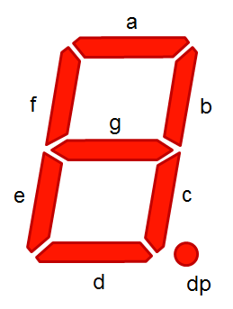
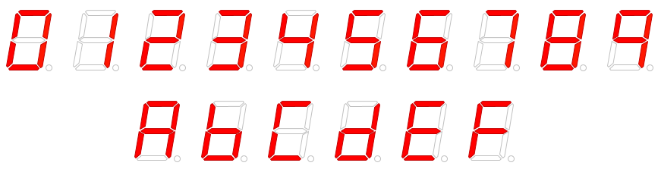
七段数码管绘制
七段数码管（seven-segment indicator）由7段数码管拼接而成，每段有亮或不亮两种情况，改进型的七段数码管还包括一个小数点位置。
七段数码管能形成2⁷=128种不同状态，其中部分状态能够显示易于人们理解的数字或字母含义，因此被广泛使用。如图给出了十六进制中16个字符的七段数码管表示。

Slide 27
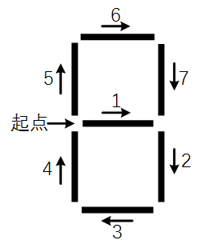
七段数码管绘制
每个0到9的数字都有相同的七段数码管样式，因此，可以通过设计函数复用数字的绘制过程。进一步，每个七段数码管包括7个数码管样式，除了数码管位置不同外，绘制风格一致，也可以通过函数复用单个数码段的绘制过程。
实例代码7.1 |  | e7.1DrawSevenSegDisplay.py
1 2 3 4 5 6 7 8 9 10 11 12 13 14 15 | #e7.1DrawSevenSegDisplay.py import turtle, datetime def drawLine(draw): #绘制单段数码管 turtle.pendown() if draw else turtle.penup() turtle.fd(40) turtle.right(90) def drawDigit(d): #根据数字绘制七段数码管 drawLine(True) if d in [2,3,4,5,6,8,9] else drawLine(False) drawLine(True) if d in [0,1,3,4,5,6,7,8,9] else drawLine(False) drawLine(True) if d in [0,2,3,5,6,8,9] else drawLine(False) drawLine(True) if d in [0,2,6,8] else drawLine(False) turtle.left(90) drawLine(True) if d in [0,4,5,6,8,9] else drawLine(False) drawLine(True) if d in [0,2,3,5,6,7,8,9] else drawLine(False) drawLine(True) if d in [0,1,2,3,4,7,8,9] else drawLine(False)
实例代码定义了drawDigit()函数，该函数根据输入的数字d绘制七段数码管，结合七段数码管结构，每个数码管的绘制采用图所示顺序。

Slide 28
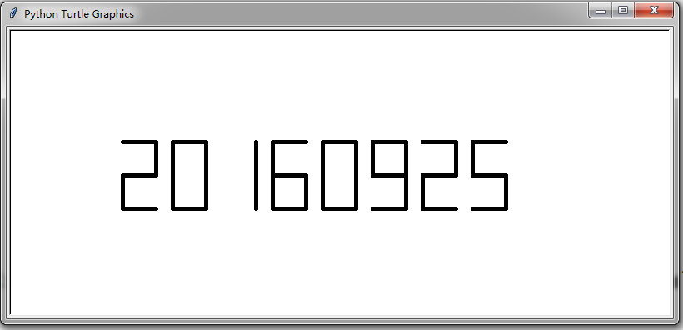
七段数码管绘制
实例代码7.1 |  | e7.1DrawSevenSegDisplay.py
16 17 18 19 20 21 22 23 24 25 26 27 28 29 | turtle.left(180) turtle.penup() turtle.fd(20) def drawDate(date): #获得要输出的数字 for i in date: drawDigit(eval(i)) #注意: 通过eval()函数将数字变为整数 def main(): turtle.setup(800, 350, 200, 200) turtle.penup() turtle.fd(-300) turtle.pensize(5) drawDate(datetime.datetime.now().strftime('%Y%m%d')) turtle.hideturtle() main()

Slide 29
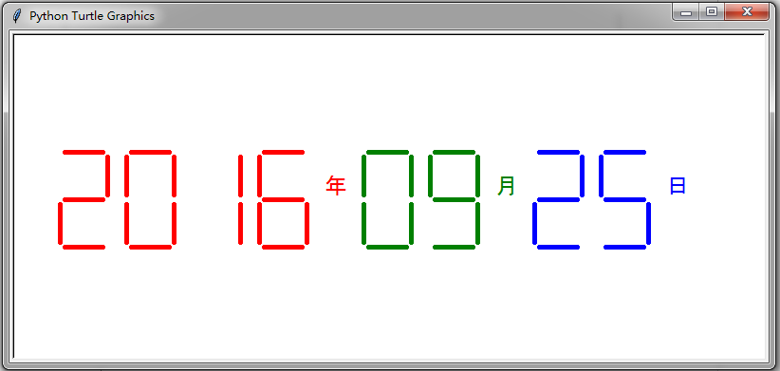
七段数码管绘制
实例代码7.2 |  | e7.2DrawSevenSegDisplay.py
1 2 3 4 5 6 7 8 9 10 11 12 13 14 15 16 17 18 19 20 21 22 23 24 | #e7.2DrawSevenSegDisplay.py import turtle, datetime def drawGap(): #绘制数码管间隔 turtle.penup() turtle.fd(5) def drawLine(draw): #绘制单段数码管 drawGap() turtle.pendown() if draw else turtle.penup() turtle.fd(40) drawGap() turtle.right(90) def drawDigit(d): #根据数字绘制七段数码管 drawLine(True) if d in [2,3,4,5,6,8,9] else drawLine(False) drawLine(True) if d in [0,1,3,4,5,6,7,8,9] else drawLine(False) drawLine(True) if d in [0,2,3,5,6,8,9] else drawLine(False) drawLine(True) if d in [0,2,6,8] else drawLine(False) turtle.left(90) drawLine(True) if d in [0,4,5,6,8,9] else drawLine(False) drawLine(True) if d in [0,2,3,5,6,7,8,9] else drawLine(False) drawLine(True) if d in [0,1,2,3,4,7,8,9] else drawLine(False) turtle.left(180) turtle.penup() turtle.fd(20)

Slide 30
七段数码管绘制
实例代码7.2 |  | e7.2DrawSevenSegDisplay.py
25 26 27 28 29 30 31 32 33 34 35 36 37 38 39 40 41 42 43 44 45 46 | def drawDate(date): turtle.pencolor("red") for i in date: if i == '-': turtle.write('年',font=("Arial", 18, "normal")) turtle.pencolor("green") turtle.fd(40) elif i == '=': turtle.write('月',font=("Arial", 18, "normal")) turtle.pencolor("blue") turtle.fd(40) elif i == '+': turtle.write('日',font=("Arial", 18, "normal")) else: drawDigit(eval(i)) def main(): turtle.setup(800, 350, 200, 200) turtle.penup() turtle.fd(-350) turtle.pensize(5) drawDate(datetime.datetime.now().strftime('%Y-%m=%d+')) turtle.hideturtle() main()

Slide 31
代码的复用和模块化设计
函数是程序的一种基本抽象方式，它将一系列代码组织起来通过命名供其他程序使用。函数封装的直接好处是代码复用，任何其他代码只要输入参数即可调用函数，从而避免相同功能代码在被调用处重复编写。代码复用产生了另一个好处，当更新函数功能时，所有被调用处的功能都被更新。
当程序的长度在百行以上，如果不划分模块就算是最好的程序员也很难理解程序含义程序的可读性就已经很糟糕了。解决这一问题的最好方法是将一个程序分割成短小的程序段，每一段程序完成一个小的功能。无论面向过程和面向对象编程，对程序合理划分功能模块并基于模块设计程序是一种常用方法，被称为“模块化设计”。

Slide 32
代码的复用和模块化设计
模块化设计一般有两个基本要求：
紧耦合：尽可能合理划分功能块，功能块内部耦合紧密；
松耦合：模块间关系尽可能简单，功能块之间耦合度低。
使用函数只是模块化设计的必要非充分条件，根据计算需求合理划分函数十分重要。一般来说，完成特定功能或被经常复用的一组语句应该采用函数来封装，并尽可能减少函数间参数和返回值的数量。

Slide 33
函数的递归
递归的定义
函数作为一种代码封装，可以被其他程序调用，当然，也可以被函数内部代码调用。这种函数定义中调用函数自身的方式称为递归。就像一个人站在装满镜子的房间中，看到的影像就是递归的结果。递归在数学和计算机应用上非常强大，能够非常简洁的解决重要问题。
数学上有个经典的递归例子叫阶乘，阶乘通常定义为：
这个关系给出了另一种方式表达阶乘的方式：

Slide 34
函数的递归
递归的定义
阶乘的例子揭示了递归的2个关键特征：
（1）存在一个或多个基例，基例不需要再次递归，它是确定的表达式；
（2）所有递归链要以一个或多个基例结尾。
微实例5.21 |  | m5.1CalFactorial.py
1 2 3 4 5 6 7 | def fact(n): if n == 0: return 1 else: return n * fact(n-1) num = eval(input("请输入一个整数: ")) print(fact(abs(int(num))))
微实例5.21：阶乘的计算。
根据用户输入的整数n，计算并输出n的阶乘值。

Slide 35
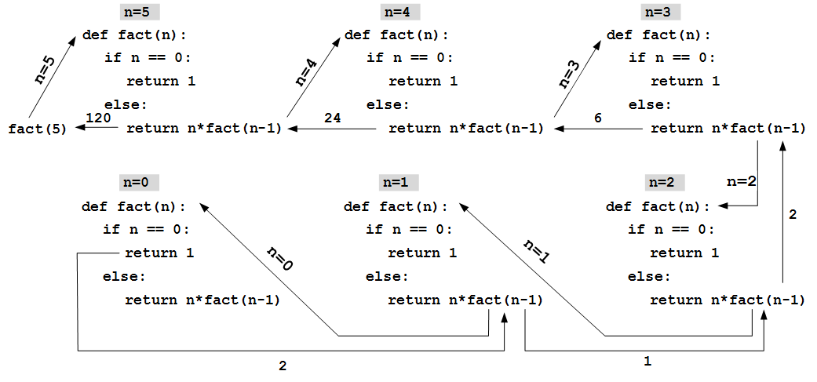
函数的递归
递归的使用方法

Slide 36
函数的递归
递归的使用方法
微实例5.32：字符串反转。
对于用户输入的字符串s，输出反转后的字符串。
解决这个问题的基本思想是把字符串看作一个递归对象。
1 2 | def reverse(s): return reverse(s[1:]) + s[0]
观察这个函数的工作过程。s[0]是首字符，s[1:]是剩余字符串，将它们反向连接，可以得到反转字符串。执行这个程序，结果如下
>>>def reverse(s): return reverse(s[1:]) + s[0] >>> reverse("ABC") ... RecursionError: maximum recursion depth exceeded

Slide 37
科赫曲线
科赫曲线绘制
自然界有很多图形很规则，符合一定的数学规律，例如，蜜蜂蜂窝是天然的等边六角形等。科赫(Koch)曲线在众多经典数学曲线中非常著名，由瑞典数学家冯·科赫(H·V·Koch)于1904年提出，由于其形状类似雪花，也被称为雪花曲线。
科赫曲线的基本概念和绘制方法如下：
正整数n代表科赫曲线的阶数，表示生成科赫曲线过程的操作次数。科赫曲线初始化阶数为0，表示一个长度为L的直线。对于直线L，将其等分为三段，中间一段用边长为L/3的等边三角形的两个边替代，得到1阶科赫曲线，它包含四条线段。进一步对每条线段重复同样的操作后得到2阶科赫曲线。继续重复同样的操作n次可以得到n阶科赫曲线。

Slide 38
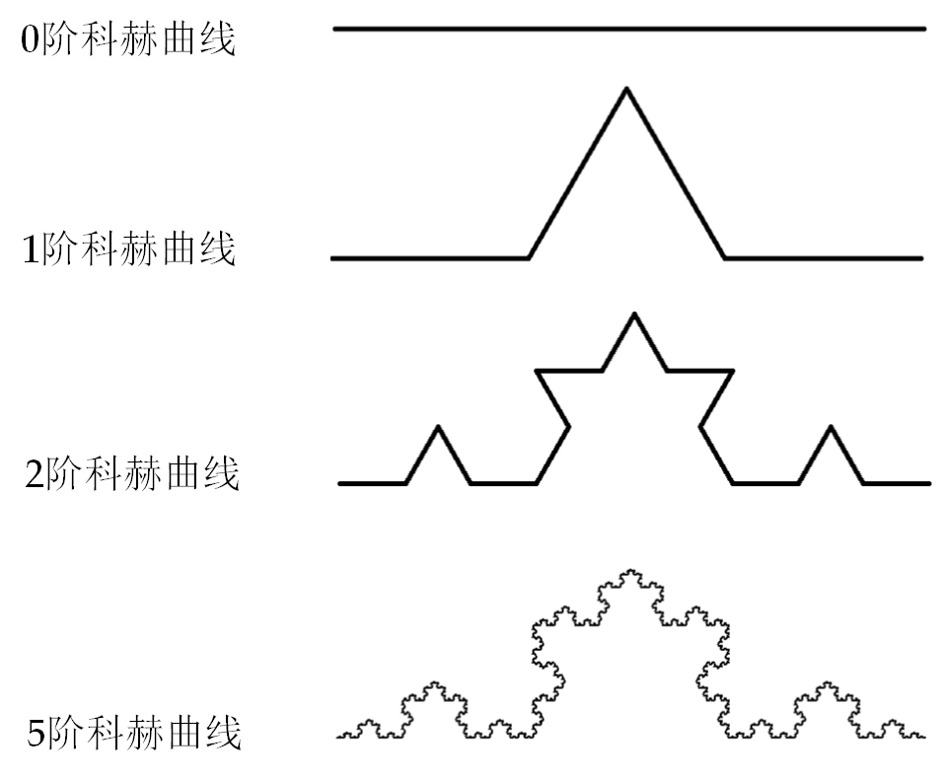
科赫曲线
科赫曲线绘制

Slide 39
科赫曲线
科赫曲线绘制
实例代码8.1 |  | e8.1DrawKoch.py
1 2 3 4 5 6 7 8 9 10 11 12 13 14 15 16 17 18 19 | #e8.1DrawKoch.py import turtle def koch(size, n): if n == 0: turtle.fd(size) else: for angle in [0, 60, -120, 60]: turtle.left(angle) koch(size/3, n-1) def main(): turtle.setup(800,400) turtle.speed(0) #控制绘制速度 turtle.penup() turtle.goto(-300, -50) turtle.pendown() turtle.pensize(2) koch(600,3) # 0阶科赫曲线长度，阶数 turtle.hideturtle() main()
科赫曲线属于分形几何分支，它的绘制过程体现了递归思想，绘制过程代码。

Slide 40
科赫曲线
科赫曲线绘制
实例代码8.2 |  | e8.2DrawKoch.py
1 2 3 4 5 6 7 8 9 10 11 12 13 14 15 16 17 18 19 20 21 22 23 24 | #e8.2DrawKoch.py import turtle def koch(size, n): if n == 0: turtle.fd(size) else: for angle in [0, 60, -120, 60]: turtle.left(angle) koch(size/3, n-1) def main(): turtle.setup(600,600) turtle.speed(0) turtle.penup() turtle.goto(-200, 100) turtle.pendown() turtle.pensize(2) level = 5 koch(400,level) turtle.right(120) koch(400,level) turtle.right(120) koch(400,level) turtle.hideturtle() main()
科赫曲线的雪花效果

Slide 41
Python内置函数
Python内置函数
Python解释器提供了68个内置函数，其中，前36个已经将结果，需要掌握。
abs() | id() | round() | compile() | locals()
all() | input() | set() | dir() | map()
any() | int() | sorted() | exec() | memoryview()
asci() | len() | str() | enumerate() | next()
bin() | list() | tuple() | filter() | object()
bool() | max() | type() | format() | property()
chr() | min() | zip() | frozenset() | repr()
complex() | oct() |  | getattr() | setattr()
dict() | open() |  | globals() | slice()
divmod() | ord() | bytes() | hasattr() | staticmethod()
eval() | pow() | delattr() | help() | sum()
float() | print() | bytearray() | isinstance() | super()
hash() | range() | callable() | issubclass() | vars()
hex() | reversed() | classmethod() | iter() | __import()__

Slide 42
组合数据类型——序列
序列的特点
列表
元组
有序序列
可变序列
字符串
无序序列
字典
不可变序列
集合
range、zip、map、enumerate等

Slide 43
列表list——特点
特点：
⑴Python内置对象，分配有序连续内存空间。当列表增加或删除元素时，列表对象自动进行内存的扩展或收缩，从而保证相邻元素之间没有缝隙。
⑵Python列表的内存自动管理功能可以大幅度减少程序员的负担，但插入和删除非尾部元素时涉及到列表中大量元素的移动，会严重影响效率并可能出现错误。
⑶应尽量从列表尾部进行元素的追加与删除操作。

Slide 44
列表list——形式
列表的形式：
⑴列表的所有元素（项）放在一对方括号[]中，相邻元素之间使用逗号分隔。
⑵在Python中，同一个列表中元素的数据类型可以各不相同，可以同时包含整数、实数、字符串等基本类型的元素，也可以包含列表、元组、字典、集合、函数以及其他任意对象。
⑶如果只有一对方括号而没有任何元素则表示空列表。
如：
[10, 20, 30, 40]
['crunchy frog', 'ram bladder', 'lark vomit']
['spam', 2.0, 5, [10, 20]]
[['file1', 200,7], ['file2', 260,9]]
[{3}, {5:6}, (1, 2, 3)]

Slide 45
列表list——创建与删除
创建：
⑴使用“=”直接将一个列表赋值给变量即可创建列表对象。
>>> My_list = ['wang', 'Zhang', 'liu']
>>> My_list = [] #创建空列表
⑵使用list()函数把元组、range对象、字符串、字典、集合或其他可迭代对象转换为列表。
>>> list((3,5,7,9,11)) #将元组转换为列表
>>> list(range(1, 10, 2)) #将range对象转换为列表
>>> list('hello world') #将字符串转换为列表
>>> list({3,7,5}) #将集合转换为列表
>>> list({'a':3, 'b':9, 'c':78}) #将字典的“键”转换为列表
>>> x = list() #创建空列表

Slide 46
列表list——创建与删除
删除：
使用del命令将其删除，这一点适用于所有类型的Python对象。
>>> x = [1, 2, 3]
>>> del x #删除列表对象
>>> x #对象删除后无法再访问，抛出异常
NameError: name 'x' is not defined

Slide 47
列表list——元素访问
访问：
使用整数作为下标来访问其中的元素，其中0表示第1个元素，1表示第2个元素，2表示第3个元素，以此类推；列表还支持使用负整数作为下标，其中-1表示最后1个元素，-2表示倒数第2个元素，-3表示倒数第3个元素，以此类推。
>>> x = list('Python') #创建类别对象
>>> x
['P', 'y', 't', 'h', 'o', 'n']
>>> x[0] #下标为0的元素，第一个元素
'P'
>>> x[-1] #下标为-1的元素，最后一个元素
'n'

Slide 48
列表list——对象的常用方法
方法 | 说明
append(x) | 将x追加至列表尾部
extend(L) | 将列表L中所有元素追加至列表尾部
insert(index, x) | 在列表index位置处插入x，该位置后面的所有元素后移并且在列表中的索引加1，如果index为正数且大于列表长度则在列表尾部追加x，如果index为负数且小于列表长度的相反数则在列表头部插入元素x
remove(x) | 在列表中删除第一个值为x的元素，该元素之后所有元素前移并且索引减1，如果列表中不存在x则抛出异常
pop([index]) | 删除并返回列表中下标为index的元素，如果不指定index则默认为-1，弹出最后一个元素；如果弹出中间位置的元素则后面的元素索引减1；如果index不是[-L, L]区间上的整数则抛出异常
clear() | 清空列表，删除列表中所有元素，保留列表对象

Slide 49
列表list——对象的常用方法
index(x) | 返回列表中第一个值为x的元素的索引，若不存在值为x的元素则抛出异常
count(x) | 返回x在列表中的出现次数
reverse() | 对列表所有元素进行原地逆序，首尾交换
sort(key=None, reverse=False) | 对列表中的元素进行原地排序，key用来指定排序规则，reverse为False表示升序，True表示降序
copy() | 返回列表的浅复制

Slide 50
列表list——常用方法解析
⑴append()、insert()、extend()
append()用于向列表尾部追加一个元素，insert()用于向列表指定位置插入一个元素，extend()用于将另一个列表中的所有元素追加至当前列表的尾部。方法都属于原地操作，不影响列表对象在内存中的起始地址。
>>> x = [1, 2, 3]
>>> id(x) #查看对象的内存地址
50159368
>>> x.append(4) #在尾部追加元素
>>> x.insert(0, 0) #在指定位置插入元素
>>> x.extend([5, 6, 7]) #在尾部追加多个元素
>>> x
[0, 1, 2, 3, 4, 5, 6, 7]
>>> id(x) #列表在内存中的地址不变
50159368

Slide 51
列表list——常用方法解析
⑵ pop()、remove()、clear()
pop()用于删除并返回指定位置（默认是最后一个）上的元素；remove()用于删除列表中第一个值与指定值相等的元素；clear()用于清空列表中的所有元素。这3个方法也属于原地操作。
使用del命令删除列表中指定位置的元素，同样也属于原地操作。
>>> x = [1, 2, 3, 4, 5, 6, 7]
>>> x.pop() #弹出并返回尾部元素
>>> x.pop(0) #弹出并返回指定位置的元素
>>> x.clear() #删除所有元素
>>> x = [1, 2, 1, 1, 2]
>>> x.remove(2) #删除首个值为2的元素
>>> del x[3] #删除指定位置上的元素

Slide 52
列表list——常用方法解析
⑶ count()、index()
列表方法count()用于返回列表中指定元素出现的次数；index()用于返回指定元素在列表中首次出现的位置，如果该元素不在列表中则抛出异常。
>>> x = [1, 2, 2, 3, 3, 3, 4, 4, 4, 4]
>>> x.count(3) #元素3在列表x中的出现次数
3
>>> x.count(5) #不存在，返回0
0
>>> x.index(2) #元素2在列表x中首次出现的索引
1
>>> x.index(5) #列表x中没有5，抛出异常
ValueError: 5 is not in list

Slide 53
列表list——常用方法解析
⑶ count()、index()
列表方法count()用于返回列表中指定元素出现的次数；index()用于返回指定元素在列表中首次出现的位置，如果该元素不在列表中则抛出异常。
>>> x = [1, 2, 2, 3, 3, 3, 4, 4, 4, 4]
>>> x.count(3) #元素3在列表x中的出现次数
3
>>> x.count(5) #不存在，返回0
0
>>> x.index(2) #元素2在列表x中首次出现的索引
1
>>> x.index(5) #列表x中没有5，抛出异常
ValueError: 5 is not in list

Slide 54
列表list——常用方法解析
⑷sort()、reverse()
sort()方法用于按照指定的规则对所有元素进行排序；reverse()方法用于将列表所有元素逆序或翻转。
>>> x = list(range(11)) #包含11个整数的列表
>>> import random
>>> random.shuffle(x) #把列表x中的元素随机乱序
>>> x
[6, 0, 1, 7, 4, 3, 2, 8, 5, 10, 9]
>>> x.sort(key=lambda item:len(str(item)), reverse=True)
>>> x
[10, 6, 0, 1, 7, 4, 3, 2, 8, 5, 9]
>>> x.sort(key=str) #按转换为字符串后的大小，升序排序
>>> x.sort() #按默认规则排序
>>> x.reverse() #把所有元素翻转或逆序

Slide 55
列表list——运算符+
加法运算符+也可以实现列表增加元素的目的，但不属于原地操作，而是返回新列表，涉及大量元素的复制，效率非常低。使用复合赋值运算符+=实现列表追加元素时属于原地操作，与append()方法一样高效。
>>> x = [1, 2, 3]
>>> id(x)
53868168
>>> x = x + [4] #连接两个列表
>>> id(x) #内存地址发生改变
53875720
>>> x += [5] #为列表追加元素
>>> id(x) #内存地址不变
53875720

Slide 56
列表list——运算符*
乘法运算符*可以用于列表和整数相乘，表示序列重复，返回新列表。运算符*=也可以用于列表元素重复，属于原地操作。
>>> x = [1, 2, 3, 4]
>>> id(x)
54497224
>>> x = x * 2 #元素重复，返回新列表
>>> id(x) #地址发生改变
54603912
>>> x *= 2 #元素重复，原地进行
>>> x
[1, 2, 3, 4, 1, 2, 3, 4, 1, 2, 3, 4, 1, 2, 3, 4]
>>> id(x) #地址不变
54603912

Slide 57
列表list——运算符in
成员测试运算符in（not in）可用于测试列表中是否包含某个元素，查询时间随着列表长度的增加而线性增加，而同样的操作对于集合而言则是常数级的。
>>> 3 in [1, 2, 3]
True
>>> 3 in [1, 2, '3']
False

Slide 58
列表list——内置函数应用
⑴max()、min()函数用于返回列表中所有元素的最大值和最小值。
⑵sum()函数用于返回列表中所有元素之和；
⑶len()函数用于返回列表中元素个数，zip()函数用于将多个列表中元素重新组合为元组并返回包含这些元组的zip对象；
⑷enumerate()函数返回包含若干下标和值的迭代对象；
⑸ map()函数把函数映射到列表上的每个元素，filter()函数根据指定函数的返回值对列表元素进行过滤；
⑹ all()函数用来测试列表中是否所有元素都等价于True，any()用来测试列表中是否有等价于True的元素。

Slide 59
列表list——内置函数应用
>>> x = list(range(11)) #生成列表
>>> import random
>>> random.shuffle(x) #打乱列表中元素顺序
>>> x
[0, 6, 10, 9, 8, 7, 4, 5, 2, 1, 3]
>>> all(x) #测试是否所有元素都等价于True
False
>>> any(x) #测试是否存在等价于True的元素
True
>>> max(x) #返回最大值
10
>>> max(x, key=str) #按指定规则返回最大值
9
>>> min(x)
0

Slide 60
列表list——内置函数应用
>>> sum(x) #所有元素之和
55
>>> len(x) #列表元素个数
11
>>> list(zip(x, [1]*11)) #多列表元素重新组合
[(0, 1), (6, 1), (10, 1), (9, 1), (8, 1), (7, 1), (4, 1), (5, 1), (2, 1), (1, 1), (3, 1)]
>>> list(zip(range(1,4))) #zip()函数也可以用于一个序列或迭代对象
[(1,), (2,), (3,)]
>>> list(zip(['a', 'b', 'c'], [1, 2])) #如果两个列表不等长，以短的为准
[('a', 1), ('b', 2)]
>>> enumerate(x) #枚举列表元素，返回enumerate对象
<enumerate object at 0x00000000030A9120>
>>> list(enumerate(x)) #enumerate对象可以转换为列表、元组、集合
[(0, 0), (1, 6), (2, 10), (3, 9), (4, 8), (5, 7), (6, 4), (7, 5), (8, 2), (9, 1), (10, 3)]

Slide 61
列表推导式语法与应用案例
列表推导式使用非常简洁的方式来快速生成满足特定需求的列表，代码具有非常强的可读性。
列表推导式语法形式为：
[expression for expr1 in sequence1 if condition1
for expr2 in sequence2 if condition2
for expr3 in sequence3 if condition3
...
for exprN in sequenceN if conditionN]

Slide 62
列表推导式语法与应用案例
阿凡提与国王比赛下棋，国王说要是自己输了的话阿凡提想要什么他都可以拿得出来。阿凡提说那就要点米吧，棋盘一共64个小格子，在第一个格子里放1粒米，第二个格子里放2粒米，第三个格子里放4粒米，以此类推，后面每个格子里的米都是前一个格子里的2倍，一直把64个格子都放满。需要多少粒米呢？
>>> sum([2**i for i in range(64)])
18446744073709551615
>>> int('1'*64, 2)
18446744073709551615

Slide 63
列表推导式语法与应用案例
列表推导式在逻辑上等价于一个循环语句，只是形式上更加简洁。例如：
>>> aList = [x*x for x in range(10)]
相当于
>>> aList = []
>>> for x in range(10):
aList.append(x*x)

Slide 64
元组tuple
列表的功能强大，但负担也很重，在很大程度上影响了运行效率。有时候我们并不需要那么多功能，很希望能有个轻量级的列表，元组（tuple）正是这样一种类型。
从形式上，元组的所有元素放在一对圆括号中，元素之间使用逗号分隔，如果元组中只有一个元素则必须在最后增加一个逗号。

Slide 65
元组tuple——创建及访问
>>> x = (1, 2, 3) #直接把元组赋值给一个变量
>>> type(x) #使用type()函数查看变量类型
<class 'tuple'>
>>> x[0] #元组支持使用下标访问特定位置的元素
1
>>> x[-1] #最后一个元素，元组也支持双向索引
3
>>> x[1] = 4 #元组是不可变的
TypeError: 'tuple' object does not support item assignment
>>> x = (3) #这和x = 3是一样的
>>> x
3
>>> x = (3,) #如果元组中只有一个元素，必须在后面多写一个逗号
>>> x
(3,)

Slide 66
元组tuple——创建及访问
>>> x = () #空元组
>>> x = tuple() #空元组
>>> tuple(range(5)) #将其他迭代对象转换为元组
(0, 1, 2, 3, 4)
很多内置函数的返回值也是包含了若干元组的可迭代对象，例如enumerate()、zip()等等。
>>> list(enumerate(range(5)))
[(0, 0), (1, 1), (2, 2), (3, 3), (4, 4)]
>>> list(zip(range(3), 'abcdefg'))
[(0, 'a'), (1, 'b'), (2, 'c')]

Slide 67
列表和元组的异同
列表和元组都属于有序序列，都支持使用双向索引访问其中的元素，以及使用count()方法统计指定元素的出现次数和index()方法获取指定元素的索引，len()、map()、filter()等大量内置函数和+、+=、in等运算符也都可以作用于列表和元组。

Slide 68
列表和元组的异同
元组属于不可变（immutable）序列，不可以直接修改元组中元素的值，也无法为元组增加或删除元素。
元组没有提供append()、extend()和insert()等方法，无法向元组中添加元素；同样，元组也没有remove()和pop()方法，也不支持对元组元素进行del操作，不能从元组中删除元素，而只能使用del命令删除整个元组。
元组也支持切片操作，但是只能通过切片来访问元组中的元素，而不允许使用切片来修改元组中元素的值，也不支持使用切片操作来为元组增加或删除元素。

Slide 69
字典
字典（dictionary）是包含若干“键:值”元素的无序可变序列，字典中的每个元素包含用冒号分隔开的“键”和“值”两部分，表示一种映射或对应关系，也称关联数组。定义字典时，每个元素的“键”和“值”之间用冒号分隔，不同元素之间用逗号分隔，所有的元素放在一对大括号“｛｝”中。
字典中元素的“键”可以是Python中任意不可变数据，例如整数、实数、复数、字符串、元组等类型等可哈希数据，但不能使用列表、集合、字典或其他可变类型作为字典的“键”。另外，字典中的“键”不允许重复，而“值”是可以重复的。

Slide 70
字典的创建和删除
⑴使用赋值运算符“=”将一个字典赋值给一个变量即可创建一个字典。
>>> aDict = {'server': 'db.diveintopython3.org', 'database': 'mysql’}
⑵使用内置类dict以不同形式创建字典。
>>> x = dict() #空字典
>>> type(x) #查看对象类型
<class 'dict’>

Slide 71
字典的创建和删除
>>> x = {} #空字典
>>> keys = ['a', 'b', 'c', 'd']
>>> values = [1, 2, 3, 4]
>>> dictionary = dict(zip(keys, values)) #根据已有数据创建字典

Slide 72
字典元素的访问
字典中的每个元素表示一种映射关系或对应关系，根据提供的“键”作为下标就可以访问对应的“值”，如果字典中不存在这个“键”会抛出异常。
>>> aDict = {'age': 39, 'score': [98, 97], 'name': ‘zhang', 'sex': 'male'}
>>> aDict[‘age’] #指定的“键”存在，返回对应的“值”
39
>>> aDict[‘address’] #指定的“键”不存在，抛出异常
KeyError: 'address'

Slide 73
字典元素的访问
字典对象提供了一个get()方法用来返回指定“键”对应的“值”，并且允许指定该键不存在时返回特定的“值”。例如：
>>> aDict.get('age') #如果字典中存在该“键”则返回对应的“值”
39
>>> aDict.get('address', 'Not Exists.') #指定的“键”不存在时返回指定的默认值
'Not Exists.'

Slide 74
字典元素的访问
问题解决：首先生成包含1000个随机字符的字符串，然后统计每个字符的出现次数。
>>> import string
>>> import random
>>> x = string.ascii_letters + string.digits + string.punctuation
>>> y = [random.choice(x) for i in range(1000)]
>>> z = ''.join(y)
>>> d = dict() #使用字典保存每个字符出现次数
>>> for ch in z:
d[ch] = d.get(ch, 0) + 1

Slide 75
集合类型
集合类型与数学中集合的概念一致，即包含0个或多个数据项的无序组合。集合中元素不可重复，元素类型只能是固定数据类型，例如：整数、浮点数、字符串、元组等，列表、字典和集合类型本身都是可变数据类型，不能作为集合的元素出现。
由于集合是无序组合，它没有索引和位置的概念，不能分片，集合中元素可以动态增加或删除。集合用大括号（{}）表示，可以用赋值语句生成一个集合。
>>>S = {425, "BIT", (10, "CS"), 424} >>>S {424, 425, (10, 'CS'), 'BIT'} >>>T = {425, "BIT", (10, "CS"), 424, 425, "BIT"} >>>T {424, 425, (10, 'CS'), 'BIT'}

Slide 76
集合的建立
由于集合元素是无序的，集合的打印效果与定义顺序可以不一致。由于集合元素独一无二，使用集合类型能够过滤掉重复元素。set(x)函数可以用于生成集合。
>>>W = set(‘apple’) {'e', 'p', 'a', 'l'} >>>V = set(("cat", "dog", "tiger", "human")) {'cat', 'human', 'dog', 'tiger'}

Slide 77
集合的运算
集合类型有10个操作符
操作符 | 描述
S – T 或 S.difference(T) | 返回一个新集合，包括在集合S中但不在集合T中的元素
S-=T或S.difference_update(T) | 更新集合S，包括在集合S中但不在集合T中的元素
S & T或S.intersection(T) | 返回一个新集合，包括同时在集合S和T中的元素
S&=T或S.intersection_update(T) | 更新集合S，包括同时在集合S和T中的元素。
S^T或s.symmetric_difference(T) | 返回一个新集合，包括集合S和T中元素，但不包括同时在其中的元素
S=^T或s.symmetric_difference_update(T) | 更新集合S，包括集合S和T中元素，但不包括同时在其中的元素
S|T或S.union(T) | 返回一个新集合，包括集合S和T中所有元素
S=|T或S.update(T) | 更新集合S，包括集合S和T中所有元素
S<=T或S.issubset(T) | 如果S与T相同或S是T的子集，返回True，否则返回False，可以用S<T判断S是否是T的真子集
S>=T或S.issuperset(T) | 如果S与T相同或S是T的超集，返回True，否则返回False，可以用S>T判断S是否是T的真超集

Slide 78
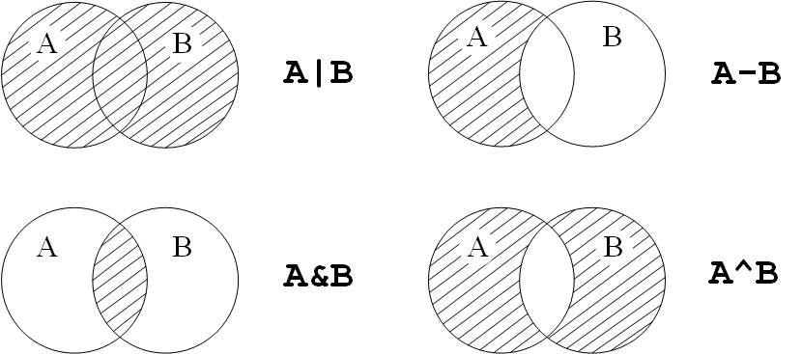
集合的运算
上述操作符表达了集合类型的4种基本操作，交集（&）、并集（|）、差集（-）、补集（^），操作逻辑与数学定义相同

Slide 79
集合的函数
集合类型有10个操作函数或方法
函数或方法 | 描述
S.add(x) | 如果数据项x不在集合S中，将x增加到s
S.clear() | 移除S中所有数据项
S.copy() | 返回集合S的一个拷贝
S.pop() | 随机返回集合S中的一个元素，如果S为空，产生KeyError异常
S.discard(x) | 如果x在集合S中，移除该元素；如果x不在，不报错
S.remove(x) | 如果x在集合S中，移除该元素；不在产生KeyError异常
S.isdisjoint(T) | 如果集合S与T没有相同元素，返回True
len(S) | 返回集合S元素个数
x in S | 如果x是S的元素，返回True，否则返回False
x not in S | 如果x不是S的元素，返回True，否则返回False

Slide 80
集合的运算
集合类型主要用于三个场景：成员关系测试、元素去重和删除数据项，例子如下。
>>>"BIT" in {"PYTHON", "BIT", 123, "GOOD"} #成员关系测试 True >>>tup = ("PYTHON", "BIT", 123, "GOOD", 123) #元素去重 >>>set(tup) {123, 'GOOD', 'BIT', 'PYTHON'} >>>newtup = tuple(set(tup)–{'PYTHON'}) # 去重同时删除数据项 ('GOOD', 123, 'BIT')
集合类型与其他类型最大的不同在于它不包含重复元素，因此，当需要对一维数据进行去重或进行数据重复处理时，一般通过集合来完成。

Slide 81
www.themegallery.com
ThankYou!
www.hfut.edu.cn

